Slide 1
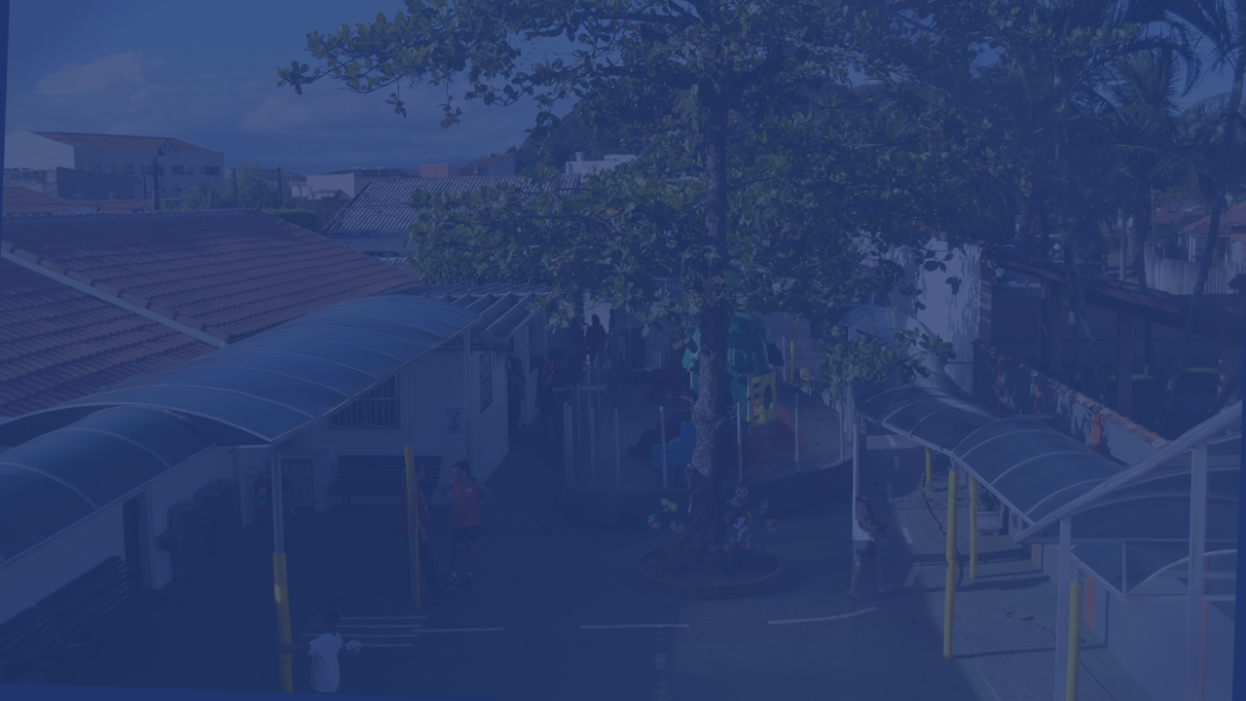



Slide 3

Sumário
Grupo
Projeto
Estudo do cenário
Pertinência
Relevância
Viabilidade

Slide 4
Sumário
Grupo
Projeto
Estudo do cenário
Pertinência
Relevância
Viabilidade

Slide 5
Grupo
Bianca Ramos
Análise e documentação
Breno Dominiscki
Desenvolvedor Back-end
Gabriel Mendes
Identidade visual/Docum.
Gabriela Lima
Design
Jorge Lucas
Desenvolvedor Back-end
Lucas Souza
Design

Slide 6
Grupo
Bianca Ramos
Ánalise e documentação
Breno Dominiscki
Desenvolvedor Back-end
Gabriel Mendes
Identidade visual/Docum.
Gabriela Lima
Design
Jorge Lucas
Desenvolvedor Back-end
Lucas Souza
Design

Slide 7
“Sistema de gestão escolar simplificado
com ênfase na divulgação institucional.”

Slide 8

Estudo do cenário
Sistema melhora na capacitação de alunos;
Prospecção de novos alunos;
Comunicação ágil e efetiva;
Viabilização do acesso pelos responsáveis

Slide 9
Estudo do cenário
Sistema melhora na capacitação de alunos;
Prospecção de novos alunos;
Comunicação ágil e efetiva;
Viabilização do acesso pelos responsáveis

Slide 10
Estudo do cenário
“Sistema escolar possui alto custo”
Deltasge
Fortalece a imagem;
Maior credibilidade;
Aumenta o número de clientes;
Fornece informações.

Slide 11
Estudo do cenário
“Sistema escolar possui alto custo”
Deltasge
Fortalece a imagem;
Maior credibilidade;
Aumenta o número de clientes;
Fornece informações.

Slide 12
Estudo do cenário
Preços:
R$700 // R$1000 // R$1500
Site para sua escola
Preços:
Min. R$497 // Máx. R$2997
Agência do site

Slide 13
Pertinência
Interface atual não agradável;
Excesso de materiais físicos;
Comunicação arcaica;
Divulgação limitada.

Slide 14
Relevância
Início: 09/12/1991 (28 anos);
Ensino renomado na região;
Utiliza somente o Facebook;
Necessidade de modernização.

Slide 15
Viabilidade
“Conexão influencia a forma de atuação das empresas”
Cetic.br
Moderna solução;
Divulgação institucional é a mais usada;
Rapidez na execução de tarefas;

Slide 16
Referências
https://cetic.br/noticia/cetic-br-promove-debate-sobre-educacao-para-a-cidadania-digital/
https://www.infoescola.com/educacao/projeto-de-pesquisa/
https://vanzolini.org.br/weblog/2014/10/16/a-viabilidade-de-projetos-em-dez-licoes/
https://guiadamonografia.com.br/problema-de-pesquisa-cenario-tcc/

